Slide 1
Azure VPN

Slide 2
이름 : 고재형
메일주소 : gojae33@gmail.com
전화번호 : 010 – 7321 – 9919
Git주소 : https://github.com/gojh91

Slide 3
목차
VPN 정의
VPN 종류
터널링 종류
실습

Slide 4

VPN 정의
가상 사설망
: 공중 네트워크를 활용한 사설 통신망

Slide 5

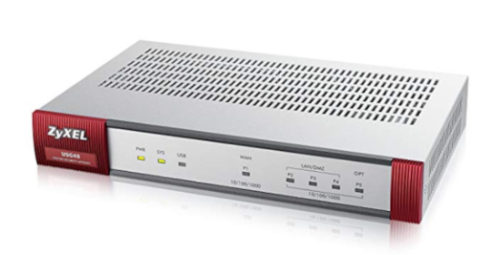

Vpn 라우터
터널링

Slide 6
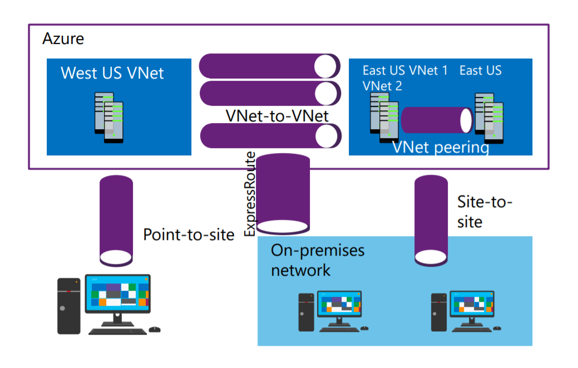
VPN 종류

Slide 7
On-premises
: 소프트웨어 등 솔루션을 클라우드 같이 원격 환경이 아닌 자체적으로 보유한 전산실 서버에 직접 설치해 운영하는 방식
-> 일반적인 네트워크
-> 인터넷이 없는 환경에서 공유 유용

Slide 8
Point To Site
: VPN 게이트웨이 연결을 사용하면 개별 클라이언트 컴퓨터에서 가상 네트워크에 연결하는 방식
-> Client와 지역 네트워크
-> 집이나 전화 회의와 같은 원격 위치에서 Azure VNet에 연결하려는 재택 근무자에게 유용
-> Site To Site와 차이점 : 매번 연결

Slide 9
Site To Site
: 다수의 고정 된 위치에 사무실이 같은 공용 네트워크를 통해 서로 보안 연결하는 방식
-> 지역과 지역 네트워크
-> 항시 연결

Slide 10
Vnet to Vnet
: VNet-VNet 연결 형식(VNet2VNet)을 사용하여 가상 네트워크를 다른 가상 네트워크에 연결하는 방식
-> On-Premises과 On-Premises 연결한 것과 비슷

Slide 11
Vnet Peering
: Azure 네트워크를 통해 동일한 지역 및 여러 지역(글로벌 VNet 피어링)에 있는 네트워크를 연결하는 방식
->가상 Client와 가상 Client
-> A와 B(O), B와 C(O), A와 C(X)

Slide 12
터널링 프로토콜 종류
PPTP
L2TP
SSTP
IKEv2
보안 때문에
현재 잘 사용하지 않음
IPsec을 통한 암호화
443포트(https) 사용
(SSL 접속 포트라고도 함)
서버에서 자동 연결
방화벽을 많이 열어야 함

Slide 13
PPTP
: Point-to-Point Tunneling Protocol
-> 가장 오래된 VPN 프로토콜 중 하나
-> 설정은 매우 간단
-> 모든 데스크톱과 운영 체제를 지원
-> 128 비트 암호화로 제한된 VPN 프로토콜

Slide 14
L2TP
: Layer 2 Tunneling Protocol
-> 데이터를 두 번 압축
-> 두 번 압축하기 때문에 CPU 부하가 있음

Slide 15
SSTP
: Secure Socket Tunneling Protocol
-> 가장 안전한 프로토콜 중 하나
-> 안드로이드와 아이폰 같은 모바일 기기에 대한 지원을 제공하지 않음

Slide 16
IKEv2
: Internet Key Exchange Version 2
-> UDP 포트 500만 사용
-> 끊어진 연결을 자동으로 복원

Slide 17
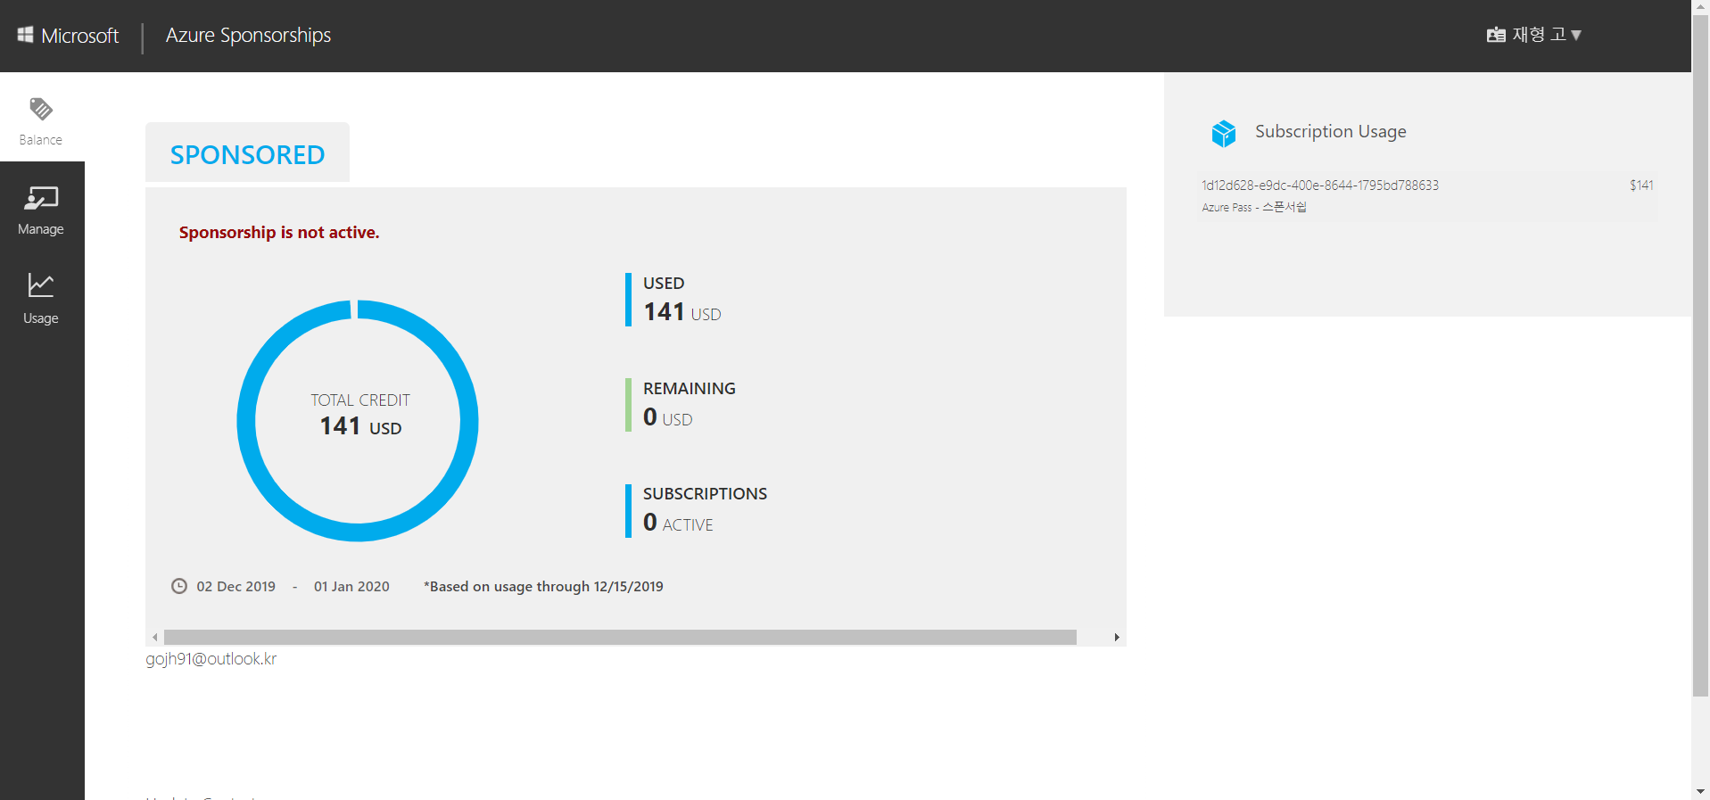
Subscription

Slide 18
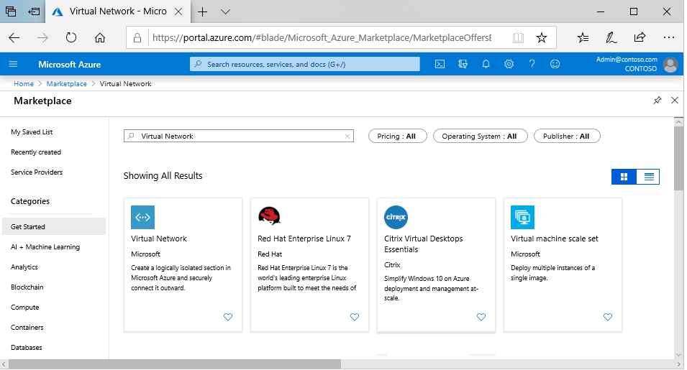
Vnet to Vnet

Slide 19
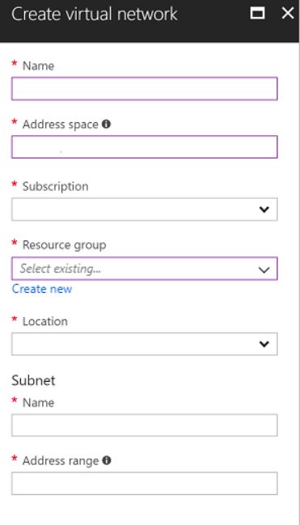
Virtual Network 만들기
TestVNet1
TestVNet4
10.41.0.0/16
10.42.0.0/16
East-us
West-us
Subnet_Test1
Subnet_Test2
10.41.255.0/24
10.42.255.0/24

Slide 20
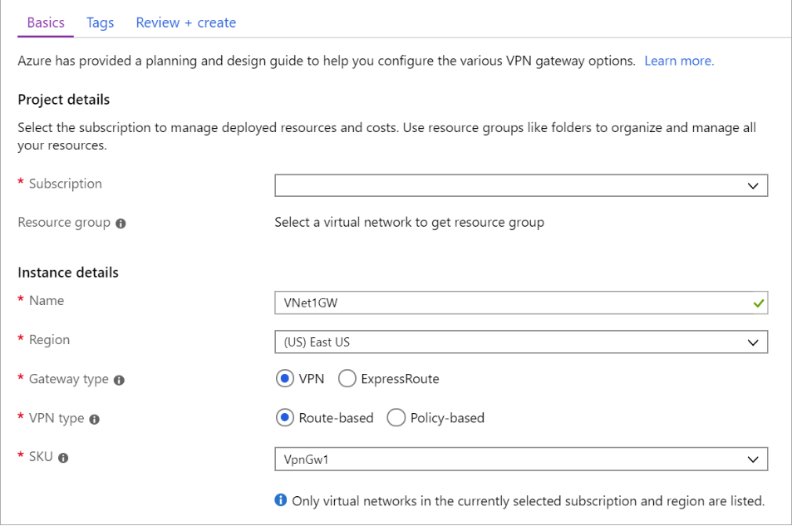
Gateway 만들기

Slide 21
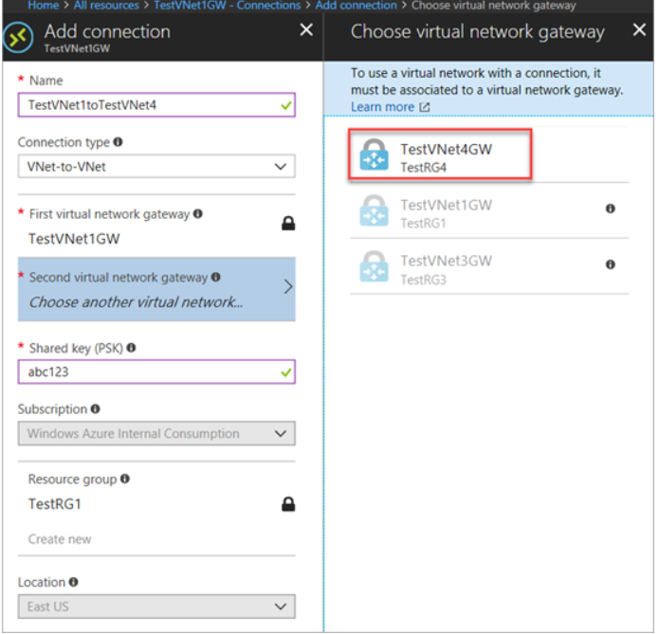
Connection 설정

Slide 22
THANKS

